Slide 1
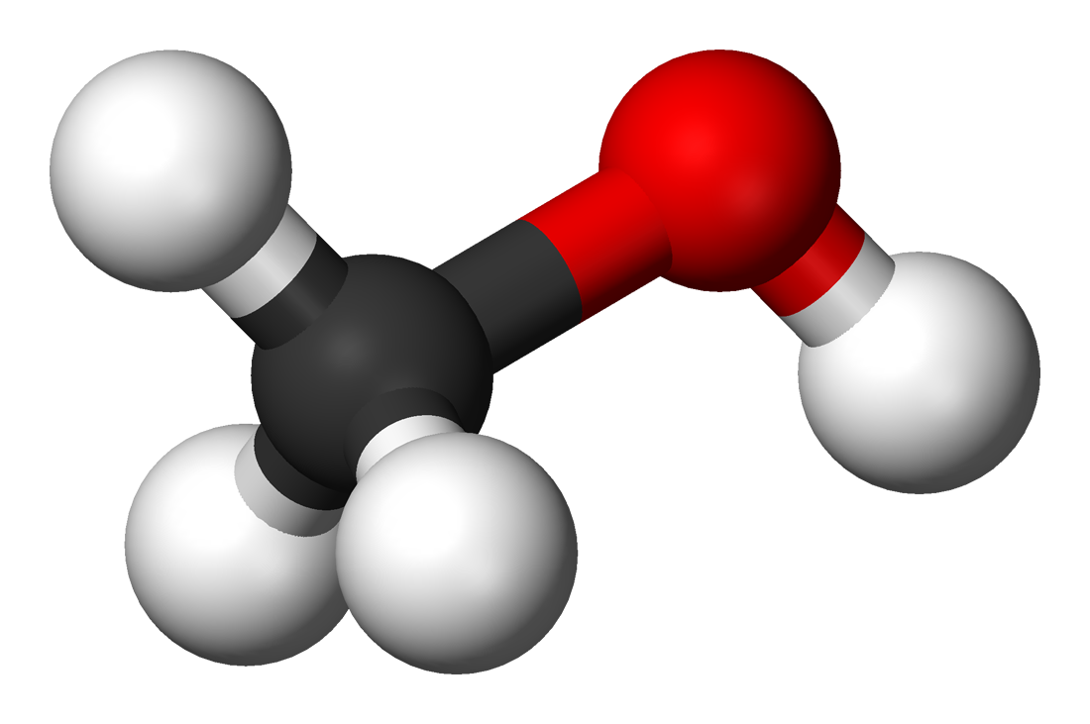
Мило.
Синтетичні миючі засоби.
Шуригін Артем 11-А

Slide 2

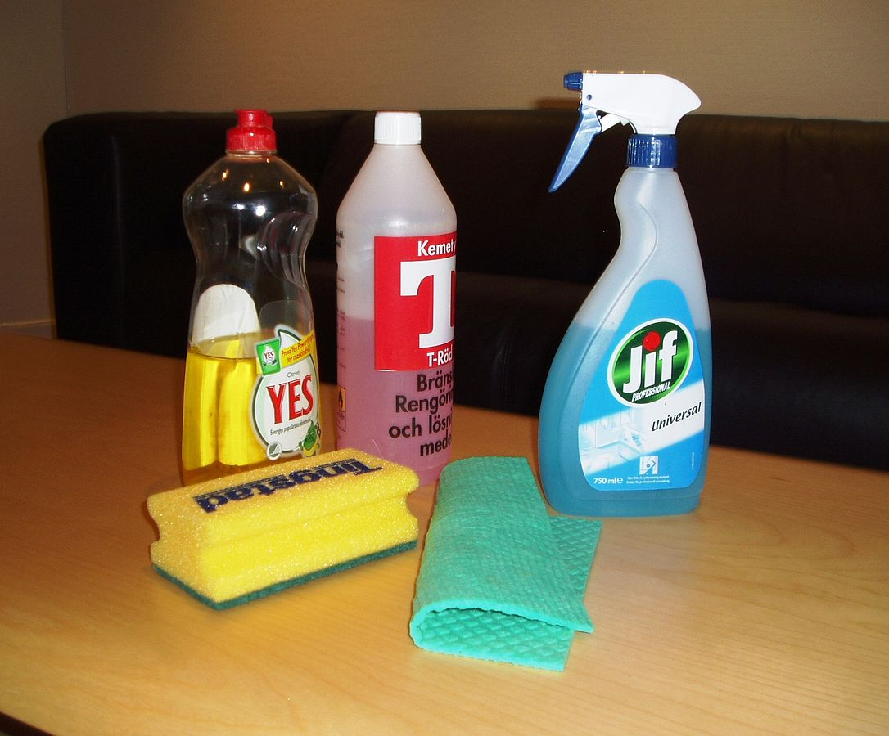
Синтетичні миючі засоби
Мийний засіб — поверхнево-активна речовина або суміш поверхнево-активних речовин з «очисними властивостями в розведених розчинах». У більшості контекстів побутовий термін «миючий засіб» сам по собі відноситься або конкретно до прального порошку або до засобу для миття посуду чи ін., на відміну від мила для рук. Миючі засоби зазвичай доступні у вигляді порошків або розчинів.

Slide 3
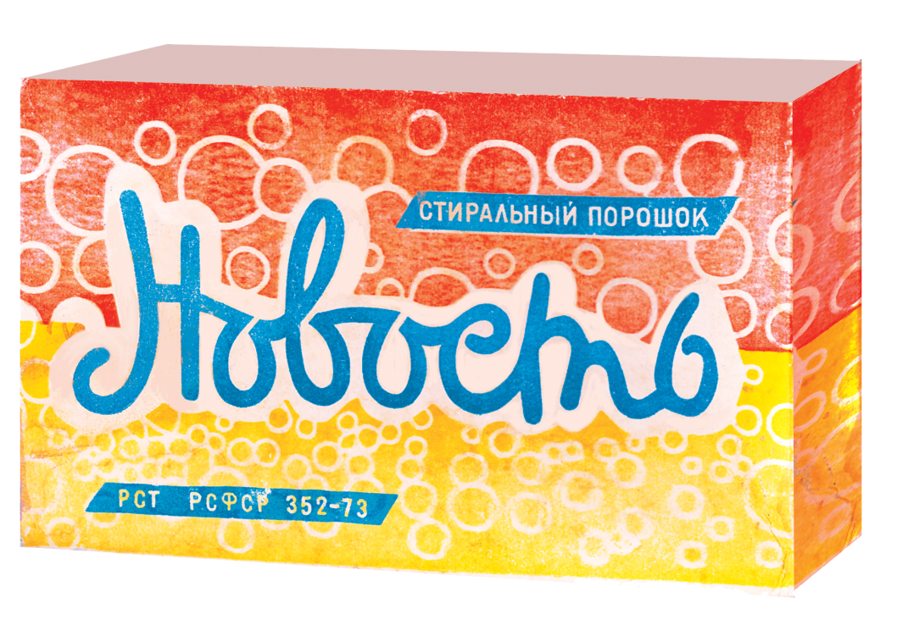
Виробництво миючих засобів почалося ще під час Першої світової війни в Німеччині. У Росії перший порошок був випущений в 1953 році. Називався він “Новина” і включав до складу продукти, виділені з кашалотового саломаса.
Синтетичні миючі засоби є багатокомпонентними сумішами речовин. Їх водні розчини використовують для очищення від забруднень. Синтетичні миючі засоби в більшості своїй включають (крім безпосередньо миючих компонентів – поверхнево-активних речовин) солі з неорганічних кислот (карбонати, фосфати), що посилюють активність суміші. Крім того, до складу розчинів включені дезінфікуючі і відбілюючі інгредієнти, піногасники або піноутворювачі, барвники, ароматизатори та інші.

Slide 4
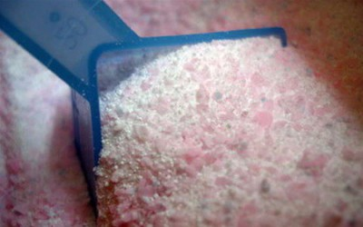
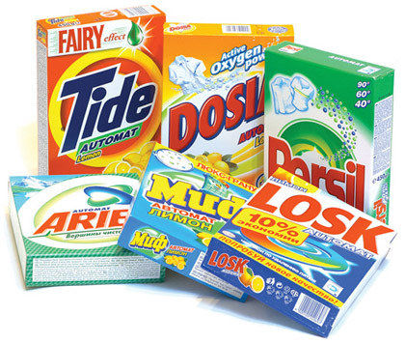
Пральний порошок
Пральний порошок — спеціально розроблений для чищення текстилю мийний засіб, який являє собою суміш хімічних сполук у твердій формі у вигляді порошку, водний розчин яких здатний відокремлювати забруднення від поверхні текстилю при гідромеханічній обробці, переводити їх у розчин, і утримувати в ньому.
Пральні порошки, зазвичай, являють собою однорідні суміші, розсипчасті, з сухими на дотик, без зайвої вологи крупинками (гранулами) білого кольору із кольоровими включеннями — ензимами.
Прання проводять в температурних режимах, рекомендованих виробником.

Slide 5

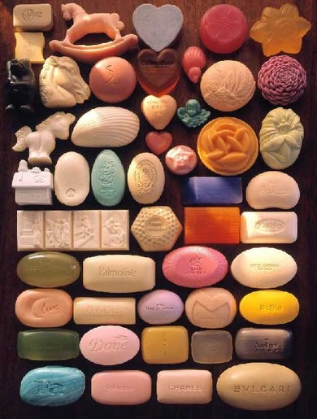
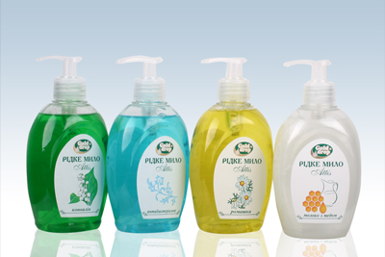
Мило
Мило — розчинна у воді мийна речовина; як хімічний продукт являє собою відносно складне з'єднання жирних кислот з лугами, а за своєю будовою відноситься до класу солей. Випускається в твердому стані, рідкому, а також у вигляді порошку і гранул.

Slide 6
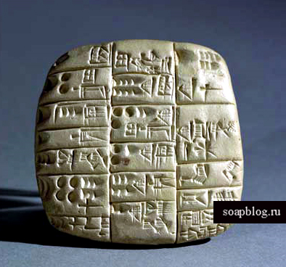
Історичні джерела вказують на те, що мило виготовлялося ще в стародавньому Шумері в Вавілоні (близько 2800 р. до н. е.). Описи технології виготовлення мила знайдені в Месопотамії на глиняних табличках, що належать приблизно до 2200 р. до н. е. Єгипетський папірус середини другого тисячоліття до нашої ери свідчить, що єгиптяни регулярно милися з використанням мила. Широко використовувались подібні мийні засоби і у Стародавньому Римі.
Легенда свідчить, що латинське слово лат. sapo (мило) походить від назви гори Сапо в древньому Римі, де відбувалися жертвоприношення богам. Тваринний жир, що виділяється при спалюванні жертви, накопичувався і змішувався з деревною золою багаття. Отримана маса змивалася дощем в глинистий ґрунт берега річки Тібр, де жителі прали білизну і, природно, спостережливість людини не упустила того факту, що завдяки цій суміші одяг відпирався набагато легше.
Тверде мило було винайдене у 1170 році і походить від латинського sapo (суміш жиру і попелу).

Slide 7
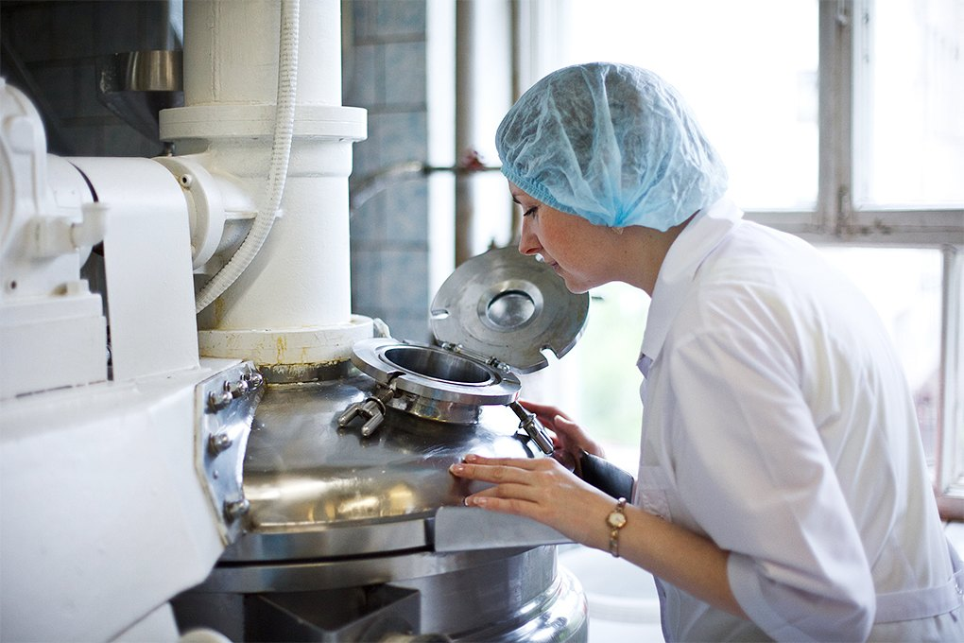
Технологія виготовлення мила
Мило одержують при реакції жирів (наприклад, кокосового або пальмового масла) з лугом - каустичною содою (гидроксидом натрію) або каустичним поташем (гидроксидом калію). Даний хімічний процес називається омиленням.
Мило на сучасному миловарному заводі безперервної дії вихідні матеріали змішуються й під тиском нагріваються до 130 "С. У результаті реакції утворюються мило й гліцерин. Після відділення гліцерину розплавлене мило проходить подальшу обробку.
Тверді сорти одержують, висушуючи стрічку розплавленого мила, додаючи барвники й отдушки й пресуючи готову масу в шматки. Туалетне мило робиться з більш високоякісних жирів; після сушіння його нагрівають для зменшення змісту вологи.

Slide 8
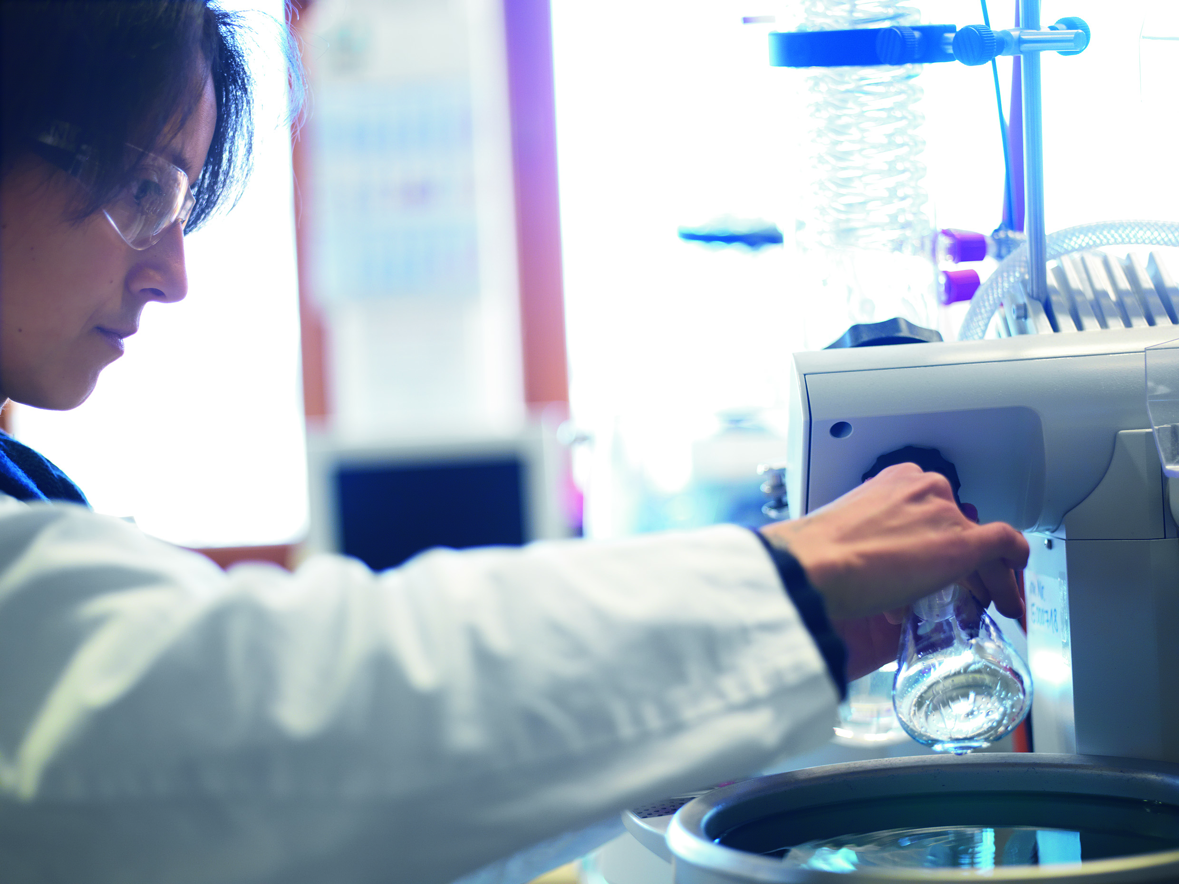
Контроль якості миючих засобів
Засоби для прання і миття повинні мати приємний запах, встановлений колір, однорідну консистенцію, не мати згустків і осадів, добре розчинятися у воді і мати визначену миючу здатність.
На торгових підприємствах перевіряють правильність упаковки, повноту і чіткість маркіровки. Засоби для прання та миття на сорти не ділять, крім господарського мила, сорт якого визначають в залежності від процентного вмісту миючих речовин. Склад засобів для прання та миття і їх відповідність нормам гарантується виробником.

Slide 9
Висновок
Синтетичні миючі засоби - це сполуки, основною складовою яких є синтетичні миючі речовини.
Функціональні властивості миючих засобів визначаються миючою здатністю (здатністю відновлювати чистоту брудної поверхні), виконанням допоміжних функцій (дезінфекція, антистатичний ефект та ін), універсальністю - здатністю миючих засобів виконувати основну функцію в середовищі різної жорсткості і температури розчину.
Загалом здоров'я людини дуже залежить від умов побуту, де використовується величезний обсяг хімічних речовин, які можуть негативно впливати на стан її організму. Тому нераціональним є надмірне захоплення їх застосуванням, а запровадженню у широкий вжиток продуктів хімії повинно передувати глибоке дослідження тих наслідків, які може спричинити їх застосування.

